Slide 1
PRESENTACIÓN AL ALUMNADO
1º DAM
F.P. GRADO SUPERIOR

Slide 2

1º DAM
PERSPECTIVA

Slide 3


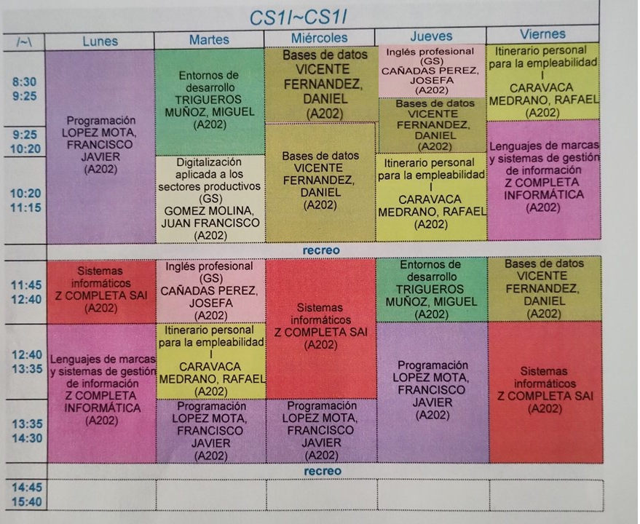
MÓDULOS Y HORARIO
convalida
No convalida

Slide 4


PLATAFORMAS DIGITALES
COMPROBEMOS
GOOGLE DRIVE
nre@alu.murciaeduca.es
¿Contraseña? El tutor te la puede cambiar
Gmail, calendar, documentos
MICROSOFT ONEDRIVE
https://login.microsoftonline.com/
nre@alu365.murciaeduca.es
Misma contraseña
Office 365
CUESTIONARIO

Slide 5
INFORMAR DE CUESTIONES PERSONALES RELEVANTES
Es recomendable informar al profesorado, de forma particular o a través del tutor (según el caso), de todas aquellas cuestiones personales del alumnado que puedan alterar el normal desarrollo de la actividad en el centro. Sobre todo, enfermedades crónicas como epilepsia, diabetes, cardiopatías o alergias.
Es recomendable que el alumnado mayor de edad que tenga una situación personal que implique que no se deba dar información académica a alguno de sus tutores legales avise de dicha situación.

Slide 6
NORMAS: PUNTUALIDAD Y FALTAS
A primera hora, tras sonar el timbre (08:30h) se cerrará la puerta de acceso al recinto. Los alumnos que lleguen tarde se quedarán con el profesor de guardia en la Biblioteca.
Las faltas se justificarán mediante un impreso que hay en Conserjería en un plazo máximo de tres días. El alumnado puede recoger dicho impreso allí cuando lo necesiten.
Para que la falta se pueda justificar, se deberá aportar un justificante médico si la enfermedad del alumno supera los tres días.

Slide 7
NORMAS EXAMEN
Para solicitar la repetición de un examen por una falta, deberán presentarse justificante médico o documento de garantía suficiente.
En ausencia del profesor los alumnos permanecerán en la puerta del aula esperando instrucciones del profesor de guardia. Pasados más de 5 minutos el delegado de clase debe avisar a Jefatura de Estudios si no acude dicho profesor de guardia.
Cuando haya examen, todos los alumnos permanecerán en el aula hasta el final de la clase.
No hay descanso oficial entre clase y clase.
Notes:
Puedes elegir no venir al examen, eres mayor de edad. Por supuesto.

Slide 8
NORMAS SALIR DEL CENTRO
Alumnos que quieran salir del centro en horario lectivo:
Si es menor de edad, su representante legal ha de venir a recoger al alumno y firmar en un registro de salida, salvo que haya rellenado con anterioridad el modelo disponible en la Conserjería (también disponible en la web www.iesinfantaelena.es) y ya esté autorizada la salida del Centro previamente.
Si es mayor de edad, podrá salir solicitándolo en Conserjería, una vez mostrado el DNI.
Durante el recreo los alumnos no podrán estar en las aulas ni en los pasillos, aunque llueva.

Slide 9
NORMAS CUIDAR EL MATERIAL
En caso de inclemencias climatológicas se anunciará previamente por megafonía.
Los responsables de desperfectos producidos en las instalaciones, material o mobiliario por negligencia, mala intención o por uso indebido, así como de sustracciones de material, serán sancionados, exigiéndose la reposición o las reparaciones precisas, incluso económicas, a que hubiera lugar. Además, se aplicará la sanción disciplinaria correspondiente si es el caso.
Al finalizar las clases a última hora, las aulas deberán quedar ordenadas y limpias. PERSIANAS Y VENTANAS CERRADAS

Slide 10
NORMAS COMIDA Y MÓVIL
El uso de cualquier teléfono móvil está prohibido en todo el recinto, excepto cuando el profesor/a lo estime oportuno (y siempre que sea para uso académico dentro del aula).
No está permitido mascar chicle o comer en las clases, ni en los pasillos y dependencias cerradas del Centro, salvo casos debidamente justificados por el profesor.
En las escaleras, deben seguirse las indicaciones de sentido de subida y bajada para facilitar el tránsito. (Esto se refiere a los bloques A/B del edificio principal)

Slide 11
NORMAS DE ORGANIZACIÓN Y FUNCIONAMIENTO (VI)
No se puede estar en clase con gorros, capuchas, auriculares, etc.
Las notas podrán ser consultadas por las familias a través de MIRADOR. Para ello es necesario disponer del número de registro personal del estudiante (NRP). Serán facilitados por el tutor o por la Secretaría del Centro.
En el caso de que los padres o madres quieran contactar con un alumno/a en horario escolar podrán llamar al teléfono del Centro (968 50 52 03).

Slide 12
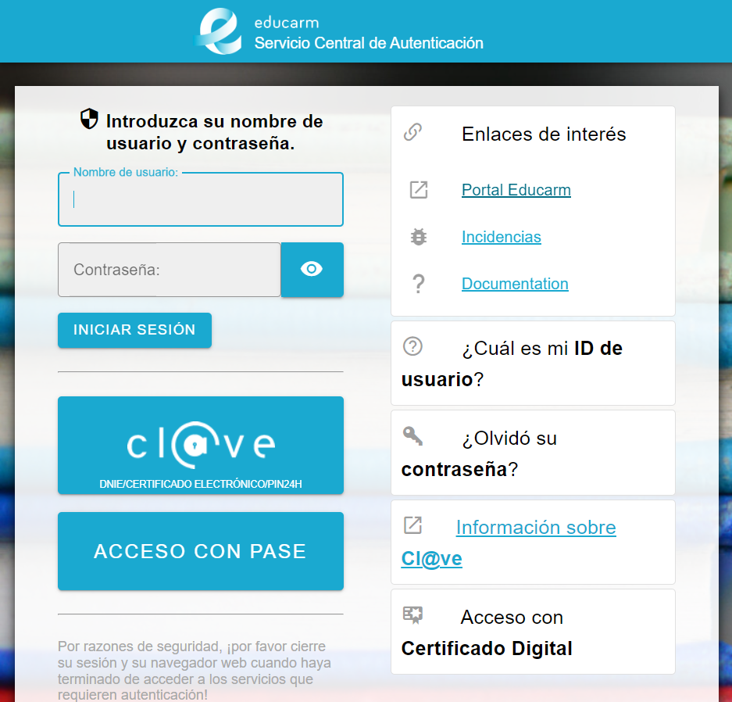
MIRADOR
El proyecto Mirador (https://mirador.murciaeduca.es) permite mostrar, a todos los padres y madres con hijos en edad escolar, información de interés, como son las calificaciones de sus hijos, las faltas de asistencia, el horario de clases, el tutor y su horario de visitas, etc.
Además, permite enviar a través del sistema de correo electrónico un mensaje al tutor o a cualquier miembro del equipo de profesores de su hijo para realizar una consulta o para concertar una cita.

Slide 13
RESOLUCIÓN DE CONFLICTOS RESPETO
Las normas de convivencia vienen recogidas en las Normas de Organización y Funcionamiento (NOF).
Se tipifican una serie de faltas (leves, graves, muy graves) y una serie de medidas correctoras a aplicar para cada tipo de falta en particular.
Las normas de uso del aula de informática están en el tablón de clase y también en el Aula Virtual.
Bajo ningún concepto se tolerarán las faltas de respeto a cualquier miembro de la comunidad educativa.

Slide 14
RESOLUCIÓN DE CONFLICTOS (II)
Se basa en dos normas de la Región de Murcia:
Decreto 16/2016 de 9 de Marzo (normas de convivencia.)
Resolución de 13 de noviembre de 2017 con instrucciones para mejorar la convivencia escolar (acoso escolar).
En general, cuando haya algún problema éste debe resolverse usando como mediador al profesorado, tutor o bien a Jefatura de Estudios, siempre y cuando se hayan agotado las vías anteriores.
Sólo en un caso extremo se recurrirá al Equipo Directivo o al Equipo de Orientación siempre y cuando se hayan agotado las vías anteriores.

Slide 15
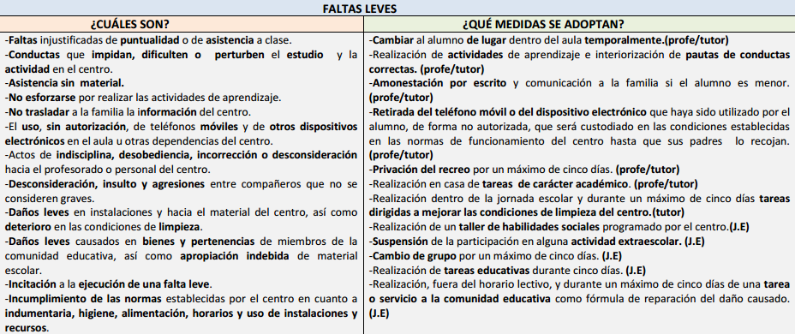
RESOLUCIÓN DE CONFLICTOS (III)
Faltas leves:
Esta información estará pinchada en el tablón del aula

Slide 16
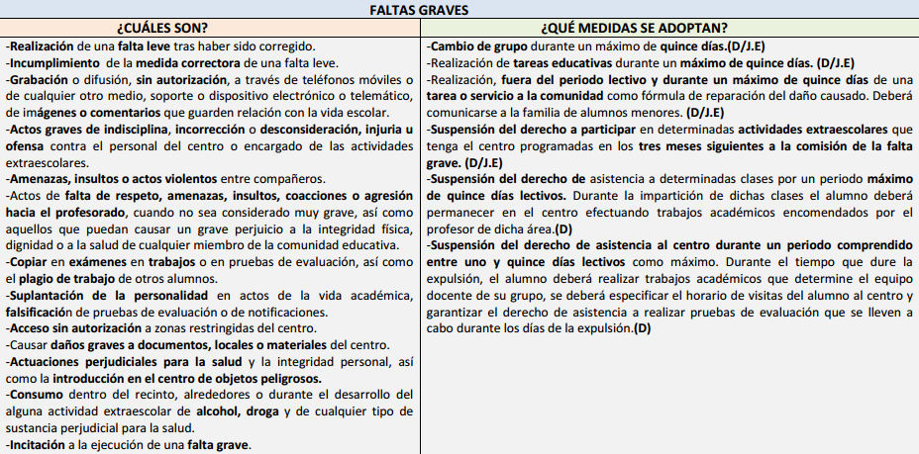
RESOLUCIÓN DE CONFLICTOS (IV)
Faltas graves: (Por ejemplo: Saltar la valla del centro → 3 días, 5 días, exped.)
Esta información estará pinchada en el tablón del aula

Slide 17
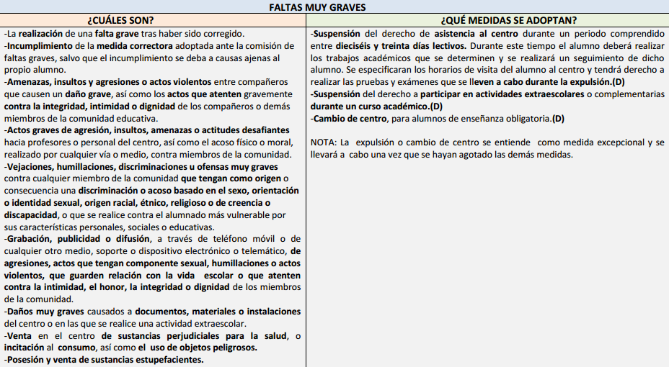
RESOLUCIÓN DE CONFLICTOS (V)
Faltas muy graves: (Estará pinchado en el tablón del aula)
Esta información estará pinchada en el tablón del aula

Slide 18
CONTROL DE ASISTENCIA A CLASE RESPETO
Retraso: Se da cuando el alumno/a llega pasados los 5 minutos siguientes al momento en que suene el timbre.
Falta: Se da cuando el alumno/a llega pasados los 5 minutos siguientes a la hora de la llegada del profesor/a al aula o 10 minutos desde el momento en que sonó el timbre.
Cuidado:
3 retrasos = 1 parte por falta leve
3 partes por falta leve = falta grave (expulsión).

Slide 19
CONSECUENCIAS DE LAS FALTAS DE ASISTENCIA
El Centro anulará la matrícula del alumno si se produce:
Inasistencia durante los 5 primeros días del curso.
Inasistencia durante 10 días lectivos seguidos durante el curso.
Acumulación hasta el 30% de faltas en todos los módulos.
La suma de las faltas de asistencia a un módulo (más del 30% del total) puede hacer que se produzca la pérdida del derecho a la evaluación continua de forma que el alumno solamente tendrá derecho a hacer un examen en marzo.
Los alumnos de Yecla deben tener una autorización firmada para poder ir a coger el autobús a las 14:30 (saldrán del Centro a las 14:15h). Solamente si van en autobús. La autorización se debe pedir en Jefatura de Estudios.

Slide 20
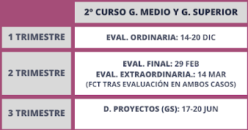
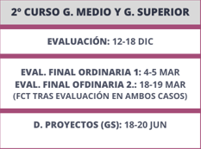
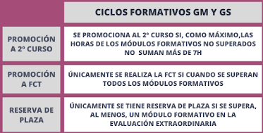
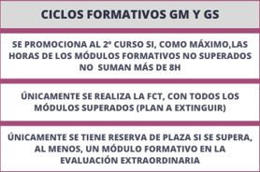
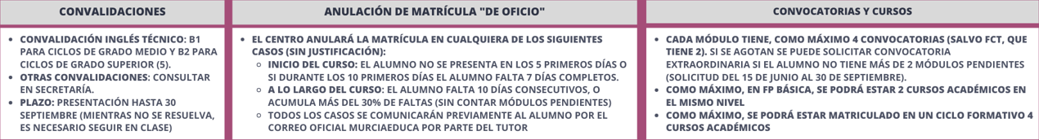
CONVOCATORIAS, RESERVA DE PLAZAS Y PROMOCIÓN
Se puede renunciar a una sola convocatoria (hasta tres días después de recibir las notas de la primera convocatoria), pero el curso académico cuenta.
EVALUACIONES Y OTRAS
FECHAS IMPORTANTES
PROMOCIÓN Y
TITULACIÓN
OTRA INFORMACIÓN DE INTERÉS

Slide 21
CONVOCATORIAS, RESERVA DE PLAZAS Y PROMOCIÓN
¡¡REPETIDORES!!
FOL DEL AÑO PASADO SE CONVALIDA
INGLÉS DEL AÑO PASADO NO
Preguntar en la secretaría TODOS

Slide 22
MATERIAL ESCOLAR
EQUIPO INFORMÁTICO:
SO Linux
No sois administradores
Debéis utilizar la cuenta DAM: Contraseña 1odam.
Utilizaréis máquinas virtuales con distintas configuraciones
Los equipos no son vuestros
Mañana pueden haber desaparecido mis archivos
Sois responsables de vuestros datos
RECOMENDADO: disco externo y/o carpeta en la nube
No podéis modificar el equipo (cambiar contraseñas, instalar software, etc)

Slide 23
MATERIAL ESCOLAR
MATERIALES NECESARIOS PARA LAS CLASES:
Libros de texto:
Podría ser necesaria su compra para algún módulo si el profesor lo estima oportuno.
Libreta y bolígrafos.
La agenda escolar la proporcionará el AMPA a aquellos alumnos que sean socios. Los que no siendo socios deseen una agenda la pueden adquirir en la conserjería. (Preguntar allí)

Slide 24
PLATAFORMAS DIGITALES

Slide 25

POR HABERME DADO VUESTRA ATENCIÓN …
¿RUEGOS O PREGUNTAS?

